Slide 1
Ovládací software pro nezávislé ovládání pěti pneumatických svalů v robotické struktuře
Marek Darsa
Bak Práce
bionformatika
Vedoucí práce : Ing. Martin Bejtic
Konzultant:
12.6.2024
Notes:
0-0:20

Slide 2
Obsah
Téma bakalářské práce
Cíle práce
Pneumatická soustava, Pneumatické svaly
Metodika
Závěr
Notes:
0:20-0:50

Slide 3
Mini uvod populisticky pro blbce
Proč to dělám a co bylo mím ukolem ilustračí fotku v magnetické rezonanci
Formulace problému

Slide 4
Pneumatická soustava
Soustava byla na zakázku vytvořena firmou Prokyber, která k tomu dodala základní ovládací funkce
Pneumatická soustava se využívá v týmu Ing. Jan Kauler, Ph. D. a Ing. Martin Bejtic
Soustava vznikla pro zjednodušení pohybu s pacientovou hlavou ve stísněných prostorách
Notes:
2-3:35

Slide 5
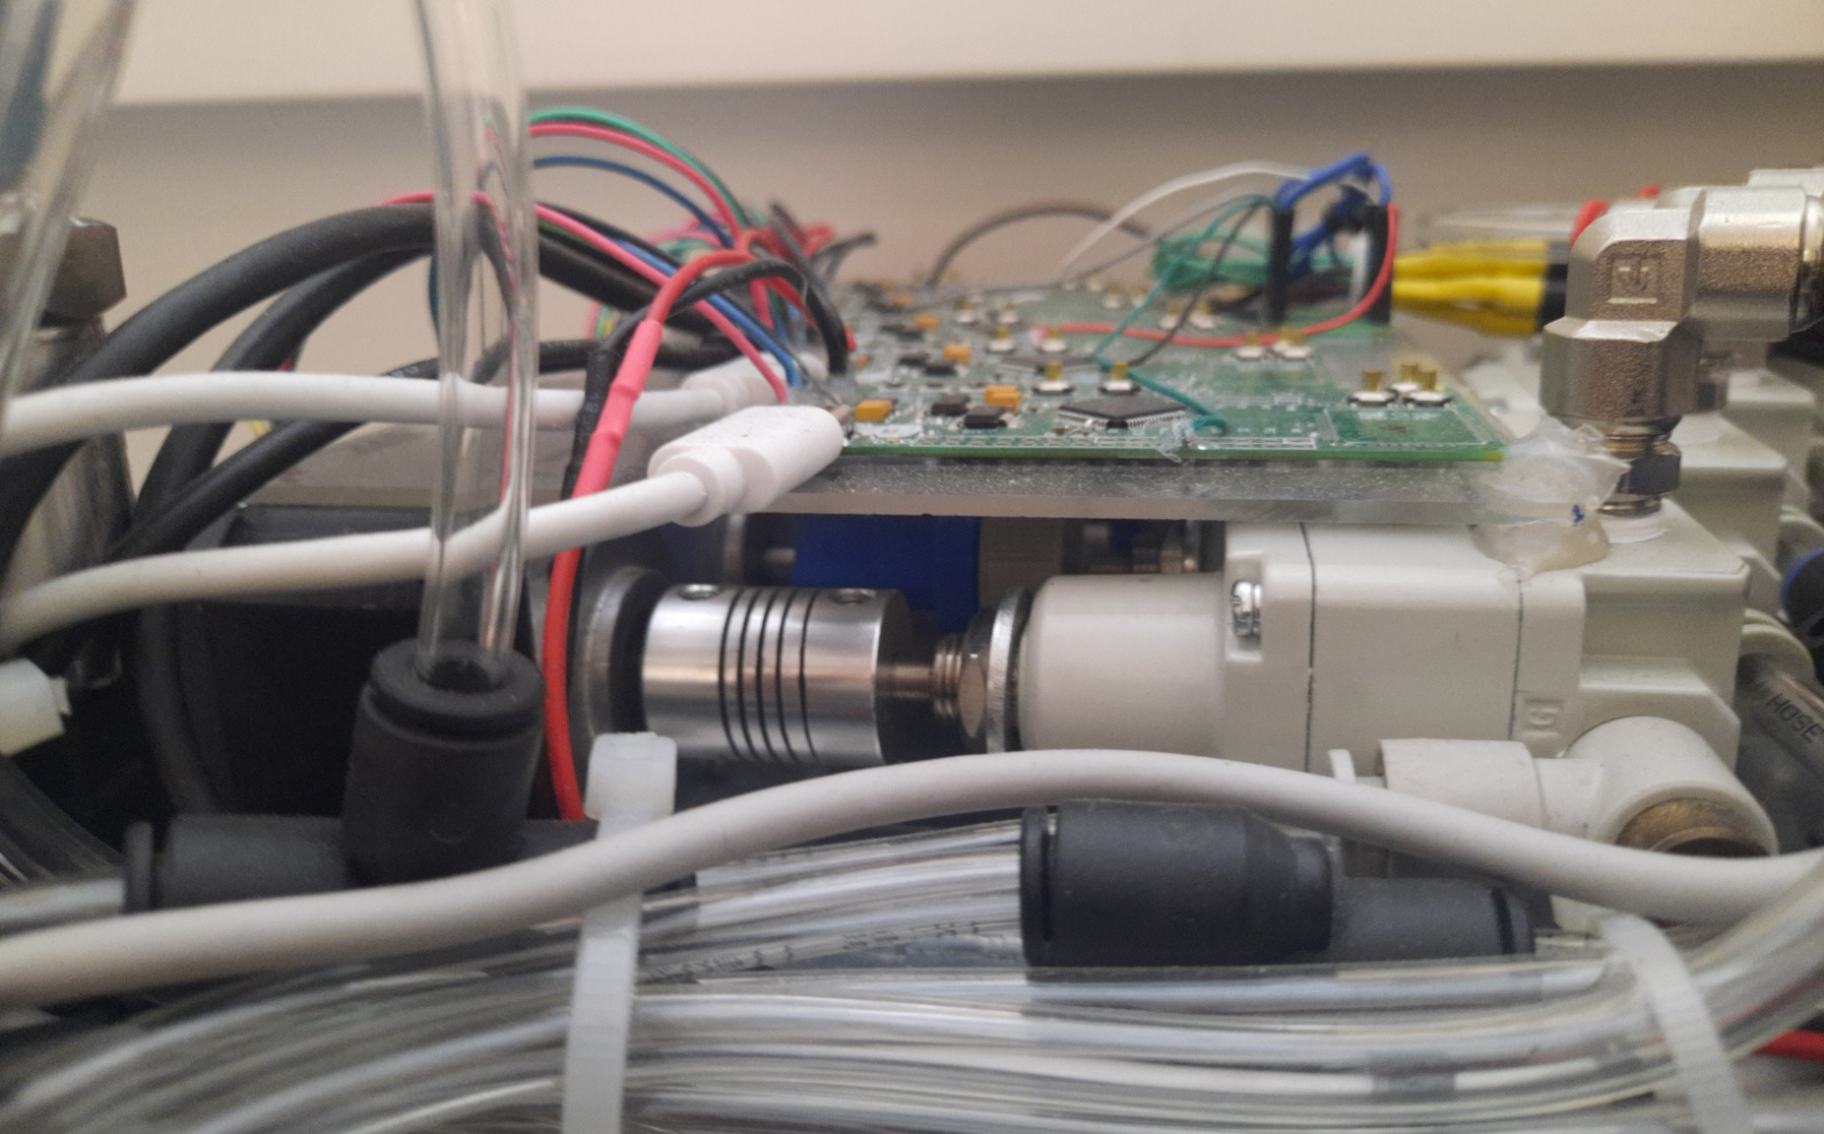
Notes:
3:35-4

Slide 6
Pneumatické svaly
V soustavě se využívají svaly které byly speciálně vytvořeny pro tuto soustavu
Odlévá se ze silikonu
Notes:
4-4:35

Slide 7
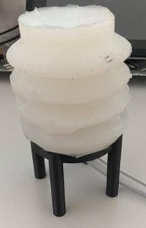
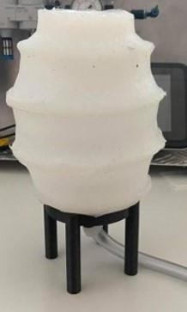

Slide 8
Cíle práce
Vytvoření grafického uživatelské prostředí a ovládacího softwaru pro ovládání pneumatické soustavy o 5 na sobě nezávislých pneumatických svalech
Vytvoření GUI
Navrhnutí a vytvoření možnosti uživatelských rolí
Vytvoření metody pro ovládání jednotlivých svalů
Možnost provést měření na svalu a dale s tímto měřením pracovat
Možnost nastavit pro každý sval různé parametry a tyto parametry mít možnost měnit
Notes:
1:15-2

Slide 9
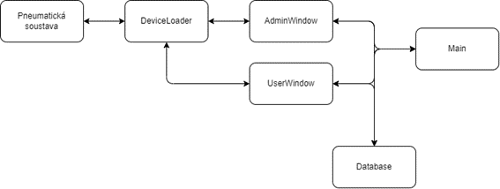
Metodika
Notes:
4

Slide 10
Technické řešení
Python
Knihovna Tkinter a customtikinter
Přidat obsah

Slide 11
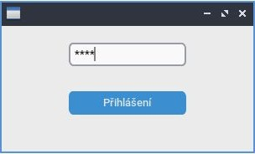

Slide 12
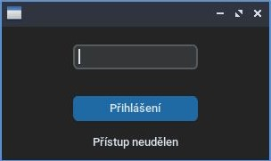

Slide 13
Navrhnutí a vytvoření uživatelských rolí
Admin
User
+ rozdělení
Ke každému body co může a a nemůže dělat jenom napsat
Notes:
6

Slide 14
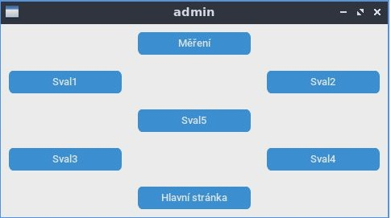

Slide 15
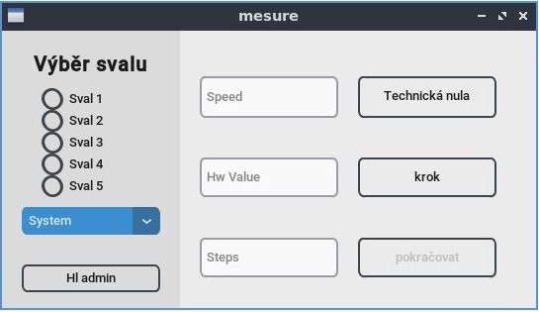

Slide 17
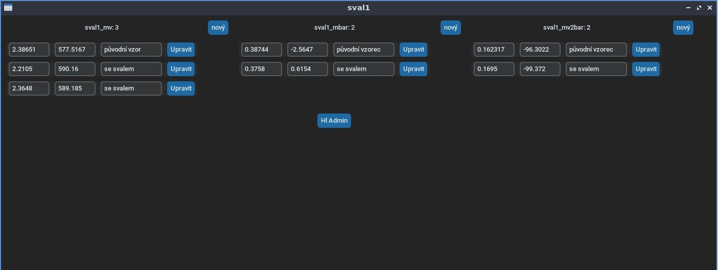

Slide 18
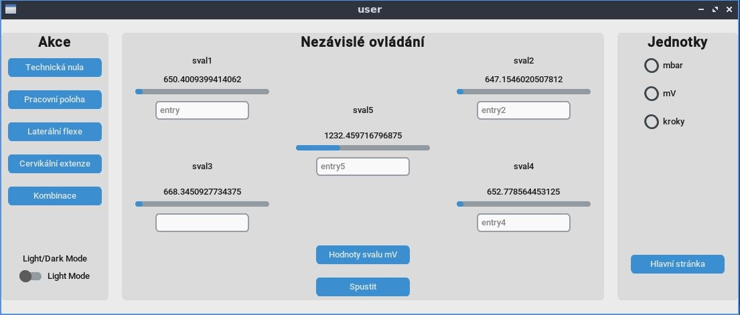

Slide 19
Závěr
Vytvoření GUI
Navrhnutí a vytvoření možnosti uživatelských rolí
Vytvoření metody pro ovládání jednotlivých svalů
Možnost provést měření na svalu a dale s tímto měřením pracovat
Možnost nastavit pro každý sval různé parametry a tyto parametry mít možnost měnit

Slide 20
Děkuji za pozornost Dotazy?

